Slide 1
Direct3D

Slide 2
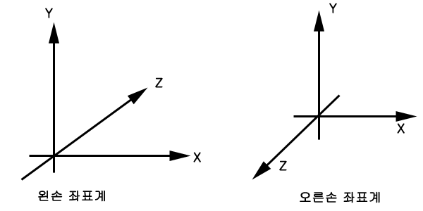
좌표계
D3D에서는 기본적으로 오른손 좌표계를 쓴다

Slide 3
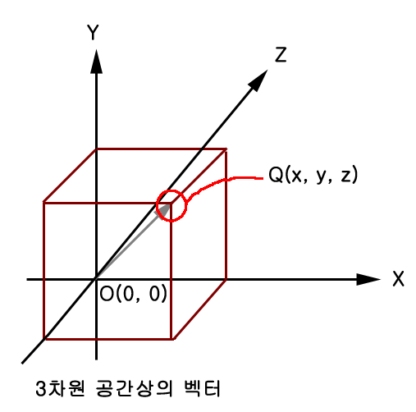
3D 기본 수학
struct Vector3
{
float x, y, z;
};

Slide 4
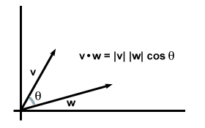
3D 기본 수학
벡터의 내적
: 두 벡터 사이의 각도로 -1~1사이의 값이 나온다
적의 시야에 내가 들어갔는지 등을 확인할 때 사용
v⋅w = 0 두 벡터는 직각
v⋅w > 0 두 벅터의 내각은 90보다 작다
v⋅w = 0 두 벡터의 내각은 90보다 크다
FLOAT D3DXVec3Dot(
CONST D3DXVECTOR3 *pV1,
CONST D3DXVECTOR3 *pV2 );

Slide 5
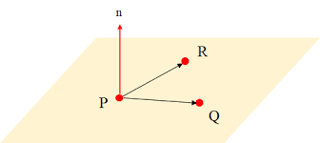
3D 기본 수학
백터의 외적
D3DXVECTOR3 *D3DXVec3Cross(
D3DXVECTOR3 *pOut,
CONST D3DXVECTOR3 *pV1,
CONST D3DXVECTOR3 *pV2 );

Slide 6
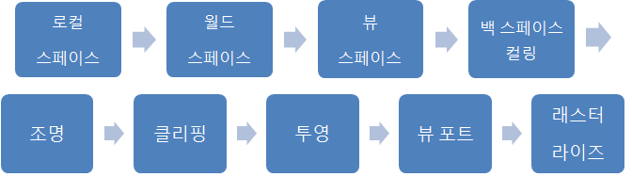
랜더링 파이프라인
3D세계에 대한 기하학 표현과 이를 바라보는 관점을 가상의 카메라를 이용하여 2D 이미지로 만들어내는 과정

Slide 7
렌더링 파이프라인
로컬 스페이스
모델링 스페이스라고도 불린다
로컬 스페이스는 모델링 과정을 쉽고 단순하게 만들어주고 자체의 로컬 좌표 시스템을 이용하는 것이 월드에 직접 구성하는 것 보다 쉽다
로컬 스페이스에서는 위치, 크기와 월드 내에서의 다른 물체와의 관계를 고려하지 않고 구성이 가능하다

Slide 8
렌더링 파이프라인
월드 스페이스 : 월드 변환 작업을 한다
로컬 스페이스에서 구성해둔 물체들을 이용하여 하나의 장면을 만든다
로컬 스페이스의 물체들의 위치, 회전, 크기의 변경작업을 수행하게 된다
D3DXMatrixTranslation <= 이동
D3DXMatrixRotationX,Y,Z <= 회전
D3DXMatrixScaling <=크기조절

Slide 9
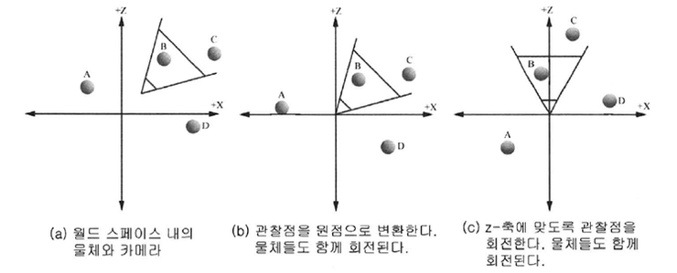
렌더링 파이프라인
뷰 스페이스 : 월드 좌표에서 카메라를 중심으로 하는 좌표로 변환
카메라를 월드 내의 임의의 위치나 방위를 가지면 투영 및 그밖의 작업이 어렵거나 비효율 적
카메라를 월드의 원점으로 변경하고 양의 z축을 보도록 한다

Slide 10
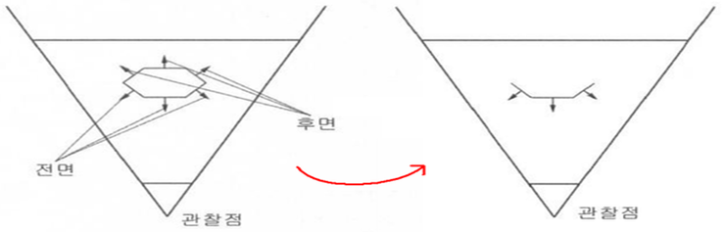
렌더링 파이프라인
후면 추려내기
카메라에 보이지 않는 후면 폴리곤들을 제거 하는 작업
Direct3D는 왼손 좌표계를 쓰기 때문에 시계방향 두르기를 한다
Device->SetRenderState(D3DRS_CULLMODE, value)
value:
D3DCULL_NONE – 후면추리기를 완전히 끊다
D3DCULL_CW - 시계 방향 두르기를 가진 폴리곤 추리기
D3DCULL_CCW - 반시계 방햔 두르기를 가지 폴리곤 추리기

Slide 11
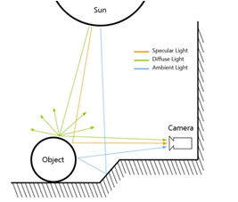
렌더링 파이프라인
조명 : 물체에 명암을 주어 사실감을 더해준다
조명의 요소로 정반사광(Specular), 난반사광(Diffuse), 환경광(Ambient)등이 있다
광원은 방향성 광원(Directional Light), 점 광원(Point Light), 스포트 광원(Spot Light)가 있가

Slide 12
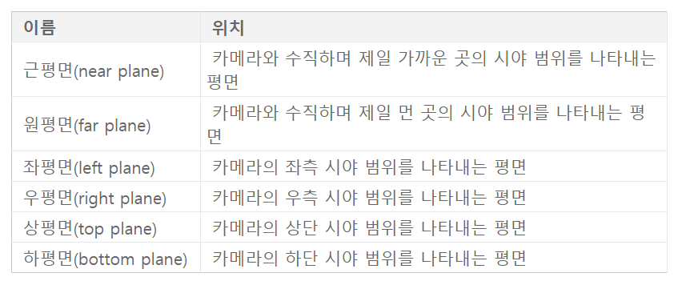
렌더링 파이프라인
클리핑 : 시야 외부의 물체를 추려낸다(절두체 컬링)
절두체 : 투영행렬을 계산할 때 범위의 모양이 삼각뿔의 머리를 잘라둔 것처럼 생겨서 절두체라고 한다
절두체를 이루는 6개의 평면

Slide 13
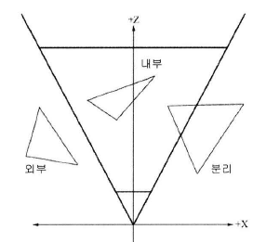
렌더링 파이프라인
클리핑
완전한 내부
: 폴리곤이 완전히 절두체 내부에 위치하면 그대로 보존
완전한 외부
: 폴리곤이 완전히 절두체 외부에 위치하면 추려 낸다
부분적 내부(부분적 외부)
: 폴리곤이 부분적으로 절두체 내부에 위치하면 폴리곤은 두 부분으로 나누어 내부에 위치한 부분은 보존하고 나머지는 추려진다

Slide 14
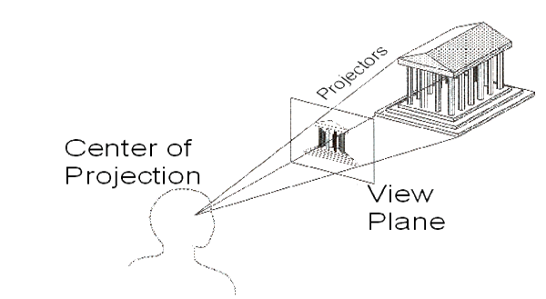
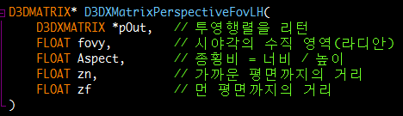
렌더링 파이프라인
투영 : 3D를 2D로 표현
n차원에서 n-1차원을 얻는 과정을 투영이라 한다
여러 투영 방법 중에 원근 투영(perspective projection) 방법을 사용

Slide 15

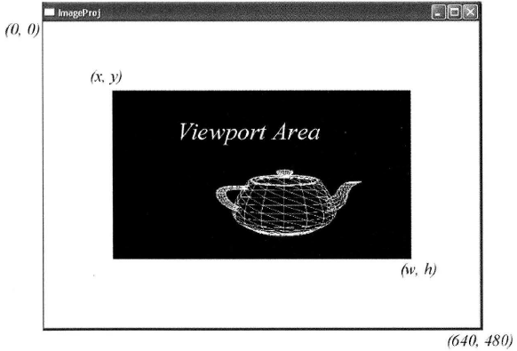
렌더링 파이프라인
뷰 포트 : 화면에 표시되는 영역
투영된 이미지들을 모니터에 표시할 수 있는 크기로 다시 변환하는 작업
화면의 해상도 등을 설정
D3D에서는 자동으로 뷰포트 변환을 수행하여 준다

Slide 16
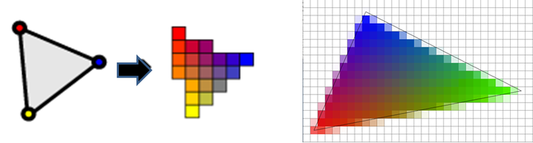
렌더링 파이프라인
래스터라이즈 : 폴리곤을 그리는데 필요한 픽셀 컬러 계산
픽셀 하나하나를 계산하는 작업을 하기에 엄청난 양의 연산 처리가 되므로 반드시 전용 그래픽 하드웨어에서 처리되어야 한다

